Slide 1
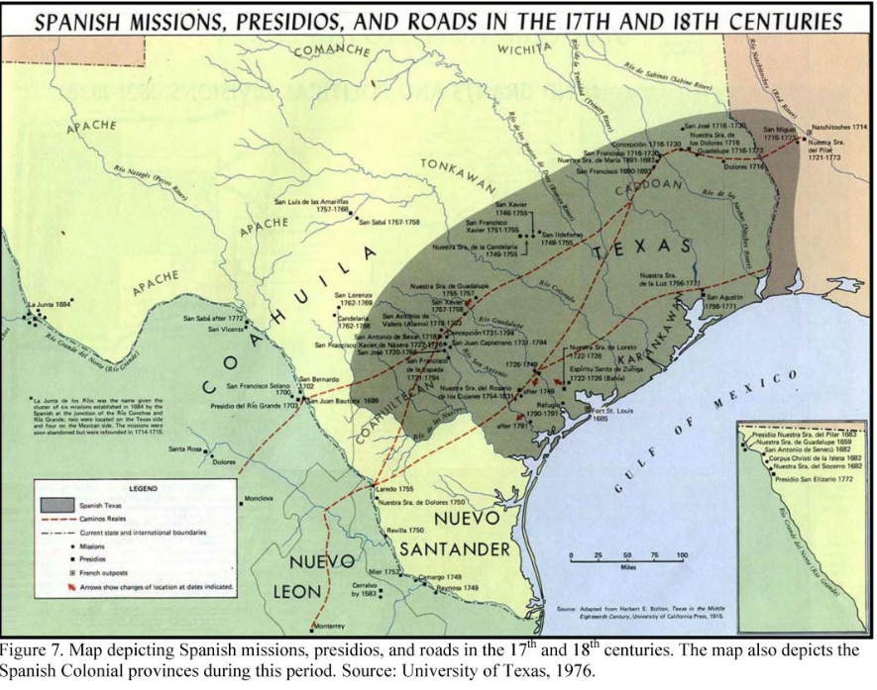
Unidad 3: La época colonial española
Lección 13:
Guía de estudio
Notes:
Spanish Missions, Presidios, and Roads in the 17th and 18th Centuries, In Adobe in Texas. by Ralph Newlan, 7. Coraopolis, PA: Michael Baker Inc., 2008. University of North Texas Libraries, The Portal to Texas History, https://texashistory.unt.edu; crediting UNT Libraries Government Documents Department. https://texashistory.unt.edu/ark:/67531/metapth1223086/.

Slide 2






Revisión de la guía de estudio Calentamiento
https://education.texashistory.unt.edu

Slide 3

Calentamiento: Sigue las instrucciones para completar tu calentamiento
Lee la lista de temas de estudios sociales en la carta.
Rodea o resalta cualquier elemento que creas que probablemente estará en la prueba de la unidad 3.
Comparte con una pareja.
https://education.texashistory.unt.edu

Slide 4
Comparte con la clase
Una cosa que creo que probablemente estará en la prueba de la unidad 3 es _______________
https://education.texashistory.unt.edu

Slide 5
Pregunta esencial
Qué información significativa necesitamos saber para tener éxito en la prueba de la unidad 3?
https://education.texashistory.unt.edu

Slide 6
En la lección de hoy...
Identificaremos y revisaremos información relevante para nuestra próxima prueba.
Usaré mis trabajos y apuntes anteriores para completar mi guía de estudio. Comparo la información, creo respuestas cortas y respondo preguntas de exámenes de práctica.
https://education.texashistory.unt.edu

Slide 7
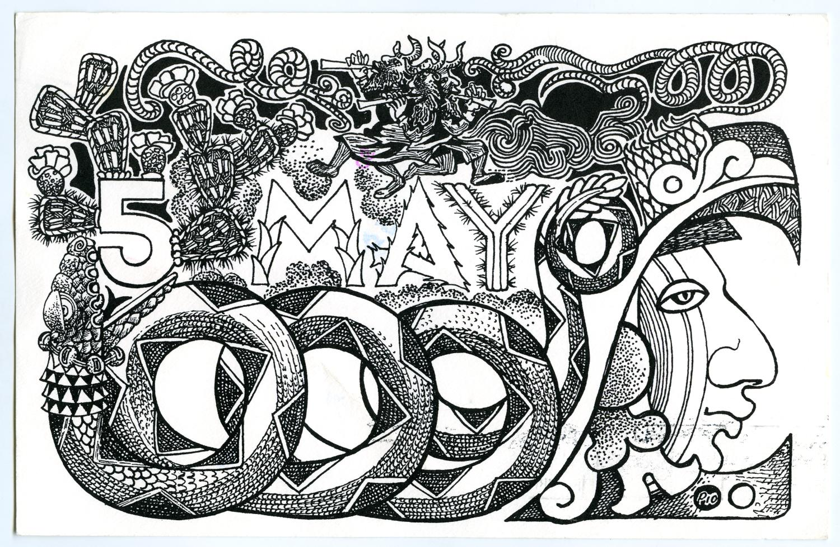
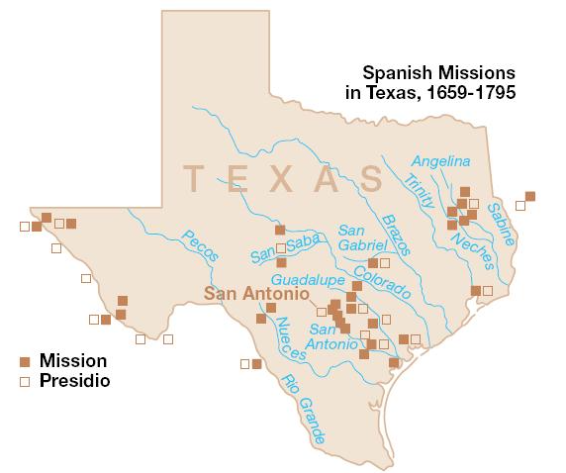
Parte I: Términos y definiciones clave
Elige el término correcto para cada definición en el gráfico.
https://education.texashistory.unt.edu
Notes:
US National Park Service. Spanish Missions in Texas, 1659-1795. Map. Wikimedia Commons. https://commons.wikimedia.org/wiki/File:Spanish_Missions_in_Texas.JPG.

Slide 8

Parte II: Cotejo
Empareja el evento de la izquierda con su efecto correcto de la derecha.
https://education.texashistory.unt.edu
Notes:
Flag map of the First Mexican Empire (1821–1823) This file is licensed under the Creative Commons Attribution-Share Alike 3.0 Unported license. https://commons.wikimedia.org/wiki/File:Flag_map_of_the_First_Mexican_Empire_(1821%E2%80%931823).svg

Slide 9
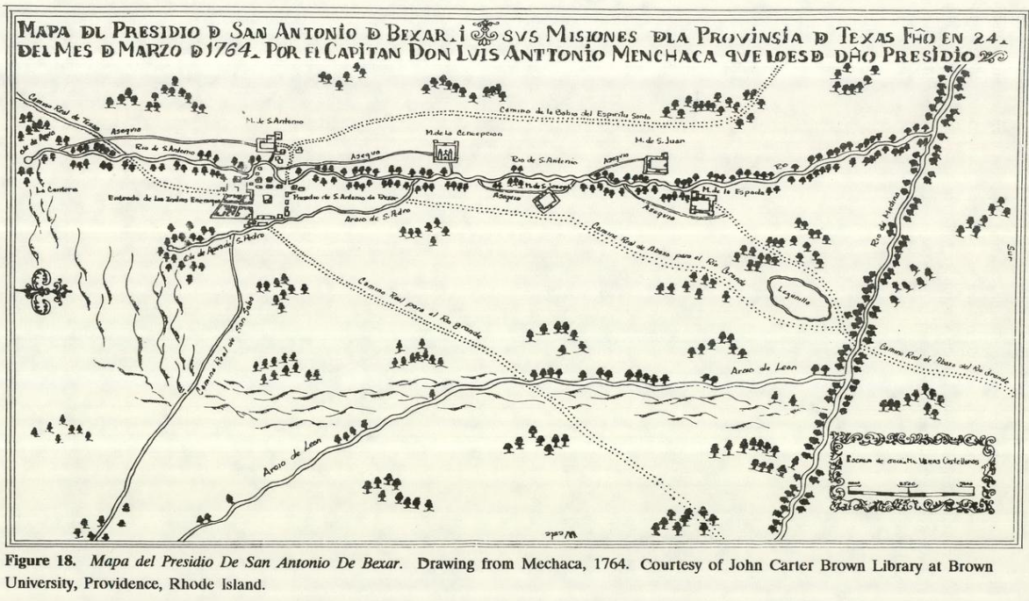
Parte III: Preguntas de exámenes de práctica
Las preguntas del examen de práctica se basan en los tipos de preguntas del STAAR de ciencias sociales de 8º curso.
Mapa del Presidio San Antonio de Bexar. El portal a la historia de Texas.
https://education.texashistory.unt.edu
Notes:
Mapa del Presidio De San Antonio De Bexar, In A Texas Legacy: The Old San Antonio Road And The Caminos Reales: A Tricentennial History, 1691-1991. by A. Joachim McGraw, John Wilburn Clark, and Elizabeth A. Robbins, eds., 140. Austin, TX: Texas State Department of Highways and Public Transportation, 1991. University of North Texas Libraries, The Portal to Texas History, https://texashistory.unt.edu; crediting UNT Libraries Government Documents Department. https://texashistory.unt.edu/ark:/67531/metapth1364735

Slide 10
Revisión de la guía de estudio Billete de salida
https://education.texashistory.unt.edu

Slide 11
Billete de salida: Sigue las instrucciones para completar tu calentamiento
Evalúa tus conocimientos y preparación para el examen
Responde a las preguntas sobre tu conocimiento del contenido de la unidad 3.
Comparte con una pareja.
https://education.texashistory.unt.edu

Slide 12
Comparte con la clase 2
Una cosa que la guía de estudio me ayudó a recordar o entender es: _________
Una cosa sobre la que todavía tengo dudas es ______
Una cosa que haré para prepararme para este examen es ________
https://education.texashistory.unt.edu

